Slide 1

ROL DE ENFERMERIA EN CUIDADOS PALIATIVOS
EXPOSITOR: LCDA. TANIA CENTENO
TUTOR: LCDA. MARISOL SOTO

Slide 2

DIFINICION
La Organización Mundial de la Salud (OMS) define los cuidados paliativos como: el enfoque que mejora la calidad de vida de pacientes y familias que se enfrentan a los problemas asociados con enfermedades amenazantes para la vida, a través de la prevención y el alivio del sufrimiento, por medio de la identificación temprana y la impecable evaluación y tratamiento del dolor y otros problemas físicos, psicosociales y espirituales

Slide 3

DEFINICION
Presencia de enfermedad avanzada, progresiva e incurable
Sin posibilidades razonables de tratamientos específicos.
Gran impacto emocional y sufrimiento en el enfermo y su familia que influyen en el equipo terapeutico
Pronostico de vida limitado de 3 a 6 meses, existiendo una probabilidad de muerte dentro de un periodo superior a 95%
Presencia de síntomas intensos múltiples, multifactoriales y cambiantes

Slide 4

OBJETIVOS DE CUIDADOS PALIATIVOS
1. Alivio del dolor y otros síntomas
2.No alargar ni acorta la vida
3.Dar apoyo psicológico, social y espiritual
4.Reafirmar la importancia a la vida
5.Considerar la muerte como algo natural
6.Proporcionar sistemas de apoyo para que la vida sea lo mas activa posible
7.Dar apoyo a la familia durante la enfermedad y el duelo

Slide 5
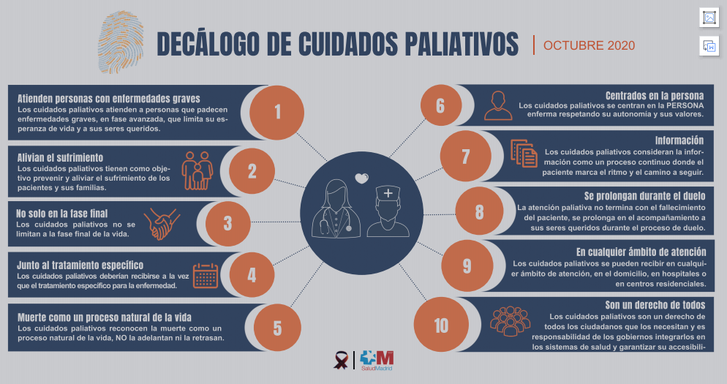

Slide 6

ENFERMERIA Y CUIDADOS PALIATIVOS
Los cuidados paliativos son un enfoque que mejora la calidad de vida de los pacientes y sus familias que se enfrentan a los problemas asociados a las enfermedades potencialmente mortales
Cuando los recursos para curar o controlar la enfermedad han fracasado, nos queda la labor de cuidar al paciente hasta el momento de la muerte.
Un sintoma en el enfermo terminal se puede controlar, además de con fármacos, con los cuidados integrales que son propios de la labor enfermera.
Nuestra máxima será EVITAR en la medida de lo posible el problema y RESOLVER o PALIAR aquellos que surgan inevitablemente.

Slide 7

ENFERMERIA Y CUIDADOS PALIATIVOS
Proporcionar todos los cuidados y atenciones necesarias para que el enfermo viva estos últimos meses o días con la mejor calidad y el mayor bienestar posibles.
Controlar y monitorizar cualquier cambio que se pueda producir en la enfermedad o en el estado de salud del enfermo
Dar apoyo y guiar al propio paciente y a su familia sobre las recomendaciones en cuidados, alimentación, aseo personal, descanso, actividad física, duelo.

Slide 8

PRINCIPIOS
Integra los aspectos psicológicos y espirituales para una atención holística al paciente respetando sus creencias y cultura
Ayudar al paciente a vivir lo más activamente posible hasta la muerte
Apoyo a la familia para sobrellevar la enfermedad del paciente y su propio duelo
Mejorar la calidad de vida durante el transcurso de la enfermedad
Brindar cuidados especializados con un equipo multidisciplinar para la derivación de casos complejos
Ofrecer tratamientos terapia coadyuvantes.
Afirmar la vida y considerar el morir como un proceso natural

Slide 9
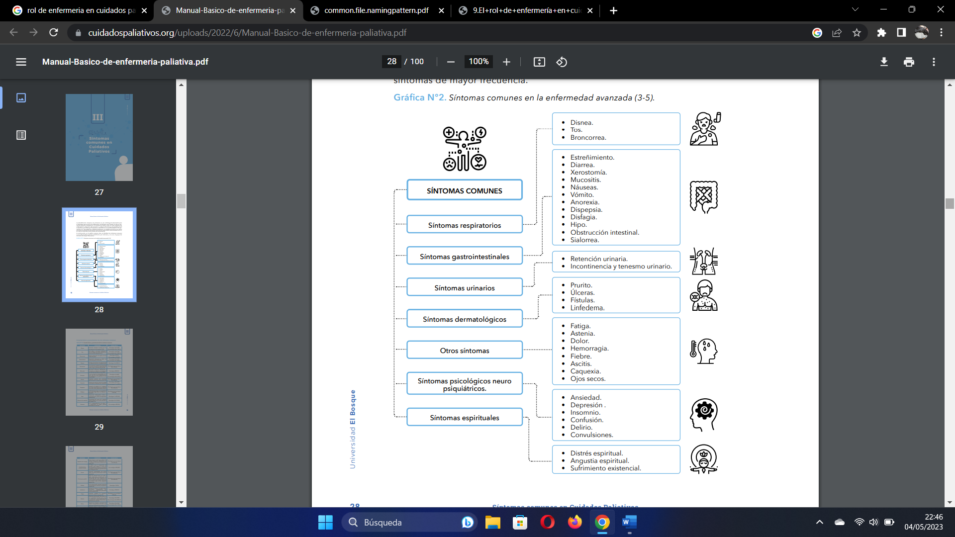
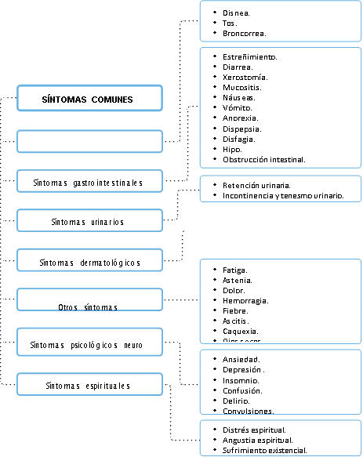
SINTOMAS COMUNES
Síntomas respiratorios
Prurito
Ulceras
Fistula
Linfedema

Slide 10
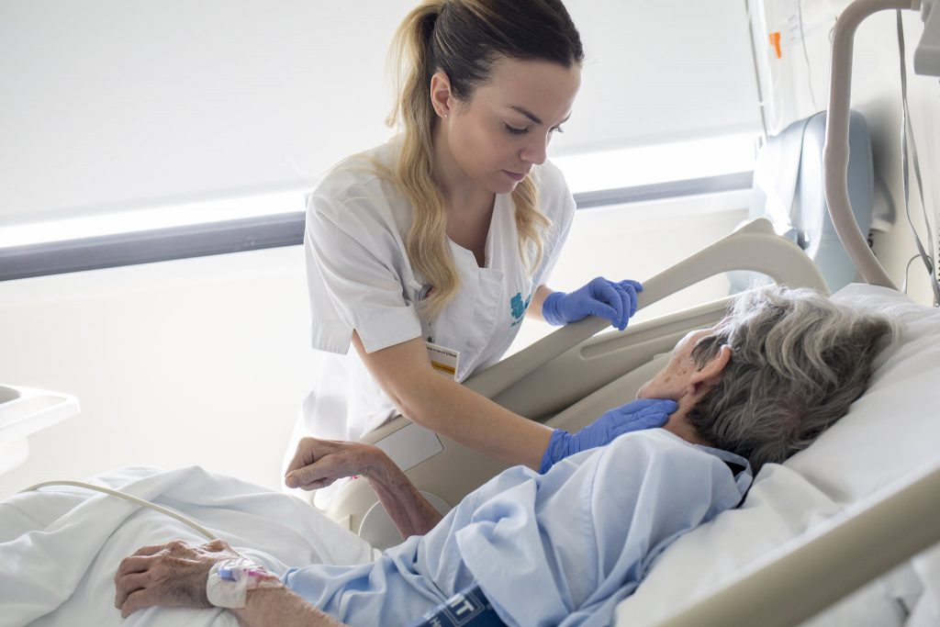
CUIDADOS DE ENFERMERIA
Manejo del dolor
Cuidados generales de confort
Cuidados específicos de la piel
Cuidados de síntomas respiratorios
Cuidados específicos de la boca
Cuidados de síntomas digestivos
Cuidados de fistulas y ostomias
Cuidados a la familia

Slide 11
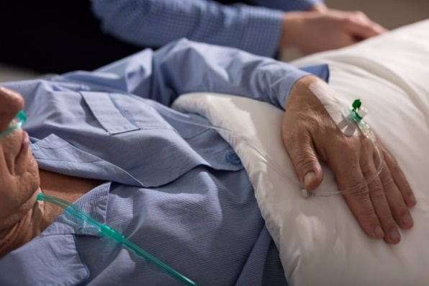

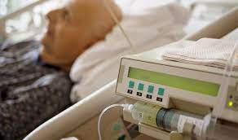
SINTOMAS REFRACTARIOS EN CUIDADOS PALIATIVOS
No puede ser adecuadamente controlado con los tratamientos disponibles, aplicados por médicos expertos, en un plazo de tiempo en la cual el paciente se encuentra clínicamente con una expectativa de vida de días e incluso horas .
En estos casos el alivio del sufrimiento del enfermo requiere la disminución de la conciencia. La sedación paliativa es considerada como el tratamiento de elección ante la presencia de un síntoma refractario.
Existen dificultades, tales como conflictos internos tanto del paciente como su familia que se desencadenan desde sus creencias y valores, y preocupaciones relacionadas con la ausencia de comunicación con el paciente, los cambios en la condición clínica, la culpa ante la decisión y los cuestionamientos al compararse este procedimiento con la eutanasia.

Slide 12

ESCALAS DE VALORACION
Escalas de funcionalidad.
Escala de pronostico paliativo. PaP SCORE
Índice de pronostico paliativo PPI
69 % exactitud
Indica supervivencias promedio.

Slide 13
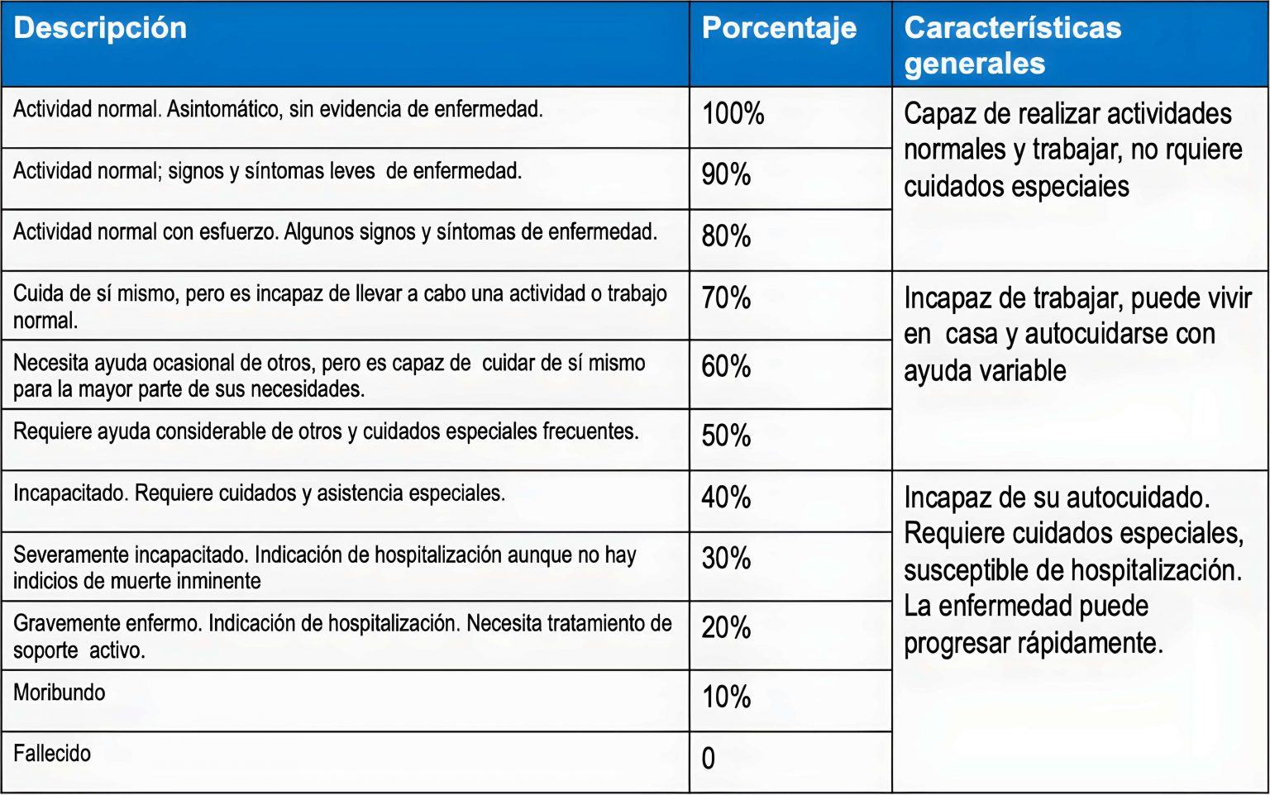
ESCALA DE KARNOSFKY
Consiste en un escala numérica del 0 al 100, muy empleada en oncologíapara expresar de forma reducida el estado general de salud y la calidad de vida de un paciente.
Predice la tasa de mortalidad de pacientes con patologías oncológicas y no oncológicas.
Indica el valor de impacto que tendrá un tratamiento, y a su vez, el pronóstico de la enfermedad a tratar
Evalua las capacidades individuales del paciente para llevar a cabo alguna actividad cotidiana.
A menor cifra, peor estado de salud

Slide 14
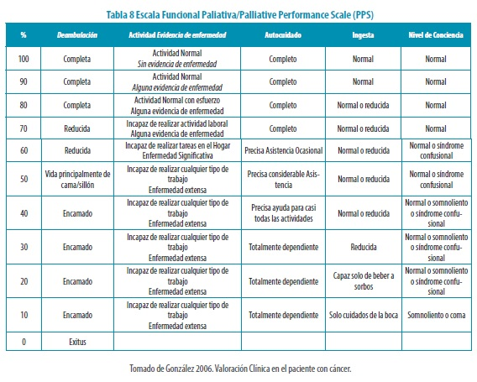
Palliative Performance Scale
Es una modificación del índice de Karnofsky
La diferencia básica Ingesta y nivel de conciencia
No hace referencia al lugar donde se presta la atención al paciente.
11 categorías con valores de 0 a 100.

Slide 15
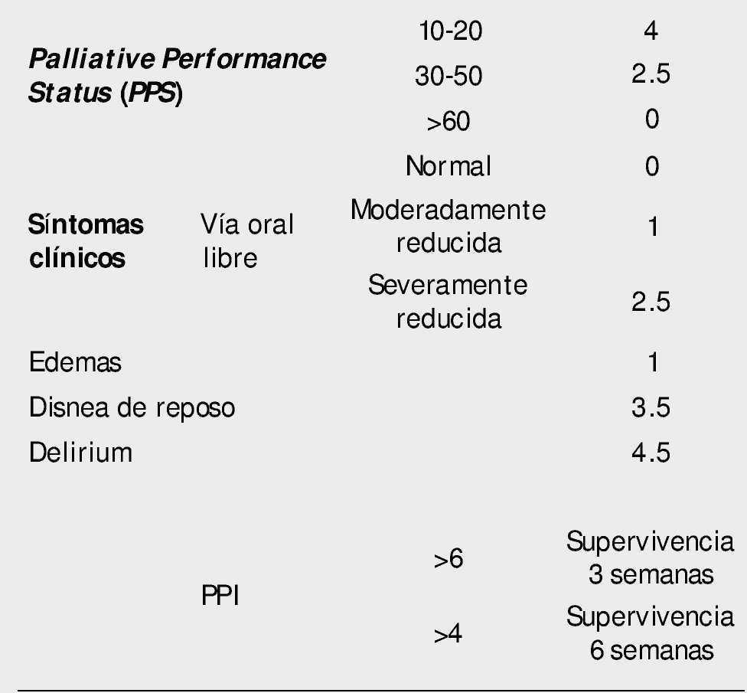
Índice Pronóstico Paliativo PPI
Rango de puntuación de 0-15.
Mayor de 6, la sobrevida es menor a 3 semanas
Sensibilidad es de 80%, con especificidad del 85%.
Mayor a 4, la sobrevida es de 6 semanas

Slide 16
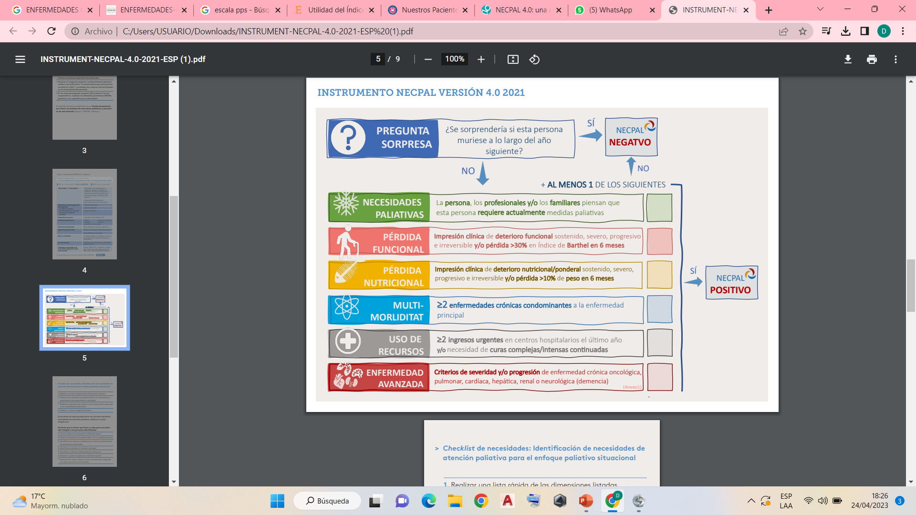
INSTRUMENTO NECPAL

Slide 17

ASPECTOS ETICOS EN ENFERMERIA PALIATIVA
El rol del profesional de enfermería siempre se ha destacado por la abogacía del bienestar de los pacientes, papel que exige el compromiso de tomar las decisiones que más beneficien a la persona o, que por lo menos, le causen el menor daño posible
El abordaje en fases avanzadas de la enfermedad y del proceso de fin de vida son escenarios donde las tensiones éticas suelen ser más prevalentes.
Entre las tensiones que se presentan con mayor frecuencia en la práctica temenos la provisión de atención no beneficiosa, autonomía del paciente usurpada o amenazada, preocupaciones sobre el manejo de los síntomas angustiantes, el uso de opioides, reorientación de los esfuerzos terapéuticos, sedación paliativa, eutanasia, entre otros.
En distintas situaciones de su práctica diaria, al encontrarse en una era donde los avances de la ciencia médica dan la posibilidad de prolongar la vida e, incluso, prolongar el proceso de muerte.

Slide 18
PRINCIPIOS ETICOS
AUTONOMIA
El paciente tomó la decisión de no aceptar reanimación cardiopulmonar (RCP) porque reconoce que se encuentra en final de vida y esta intervención no beneficia su calidad de vida en este momento. Enfermería identifica que el paciente tiene pleno conocimiento de su estado clínico y por lo tanto su decisión debe ser respetada y respaldada por todo el equipo de salud que lo asiste en su cuidado.
BENEFICIENCIA
La administración subcutánea de furosemida mejora la calidad de vida de un paciente con falla cardiaca avanzada, dado que controla un síntoma prevalente en esta enfermedad, la disnea. Enfermería instala un catéter subcutáneo para tal fin y educa al paciente y sus cuidadores sobre su manejo favoreciendo un cuidado seguro en su domicilio.
NO MALEFICIENCIA
En el contexto de fin de vida debe primar el confort y el control de síntomas desagradables de la persona enferma, por lo que actividades que generen dolor o malestar como toma de laboratorios o paso de sondas para alimentación o drenaje deben analizarse en función al balance riesgo/beneficio.
JUSTICIA
Una persona con dolor neuropático cuya intensidad va en ascenso tiene derecho al acceso a atención especializada en control de dolor y a todos los medicamentos necesarios para controlar este síntoma hasta que este sea tolerable y le permita realizar sus actividades diarias.

Slide 19

PLANEACION ANTICIPADA DE CUIDADOS PALIATIVOS
VENTAJAS
Brinda herramientas a los profesionales en la toma de decisiones para que puedan garantizar unos cuidados y una atención sanitaria individualizada y guiada por los valores, objetivos y preferencias de las personas atendidas
Ayuda a garantizar que cada paciente tenga la atención que realmente desea
Mejora la atención continua y al final de la vida junto con la satisfacción personal y familiar
Para los profesionales de la salud y las organizaciones, reduce los traslados innecesarios a cuidados intensivos y tratamientos no deseados
Las familias de las personas que han emprendido la planificación anticipada de la atención tienen menos ansiedad, depresión, estrés y están más satisfechas con la atención

Slide 20

CONCLUSION
El rol de enfermería en los cuidados paliativos, está más que claro, es el brazo ejecutor de las decisiones médicas, en la transición de una manera tranquila del paciente terminal hacia la muerte. Pero su rol no termina allí, es un enlace directo entre el médico y la familia, y es la que tiene que lidiar con las interrogantes y preocupaciones tanto del paciente como de sus familiares, y esto es comprensible, ya que los enfermeros son los que pasan más tiempo con los pacientes y sus familias, tanto en los centros de salud como en el domicilio. Entonces su rol no solo es médico, sino humanista.

Slide 21
